Slide 1
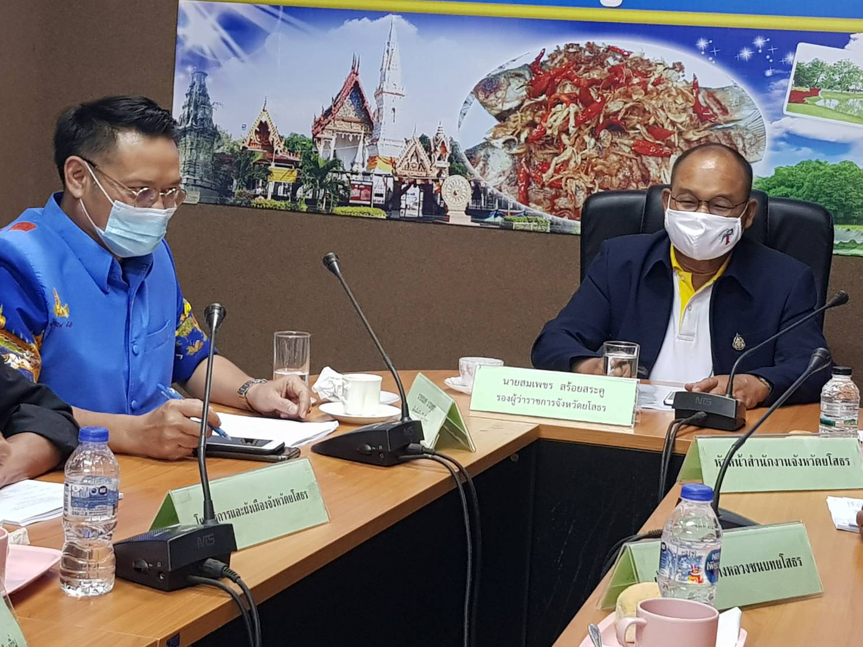
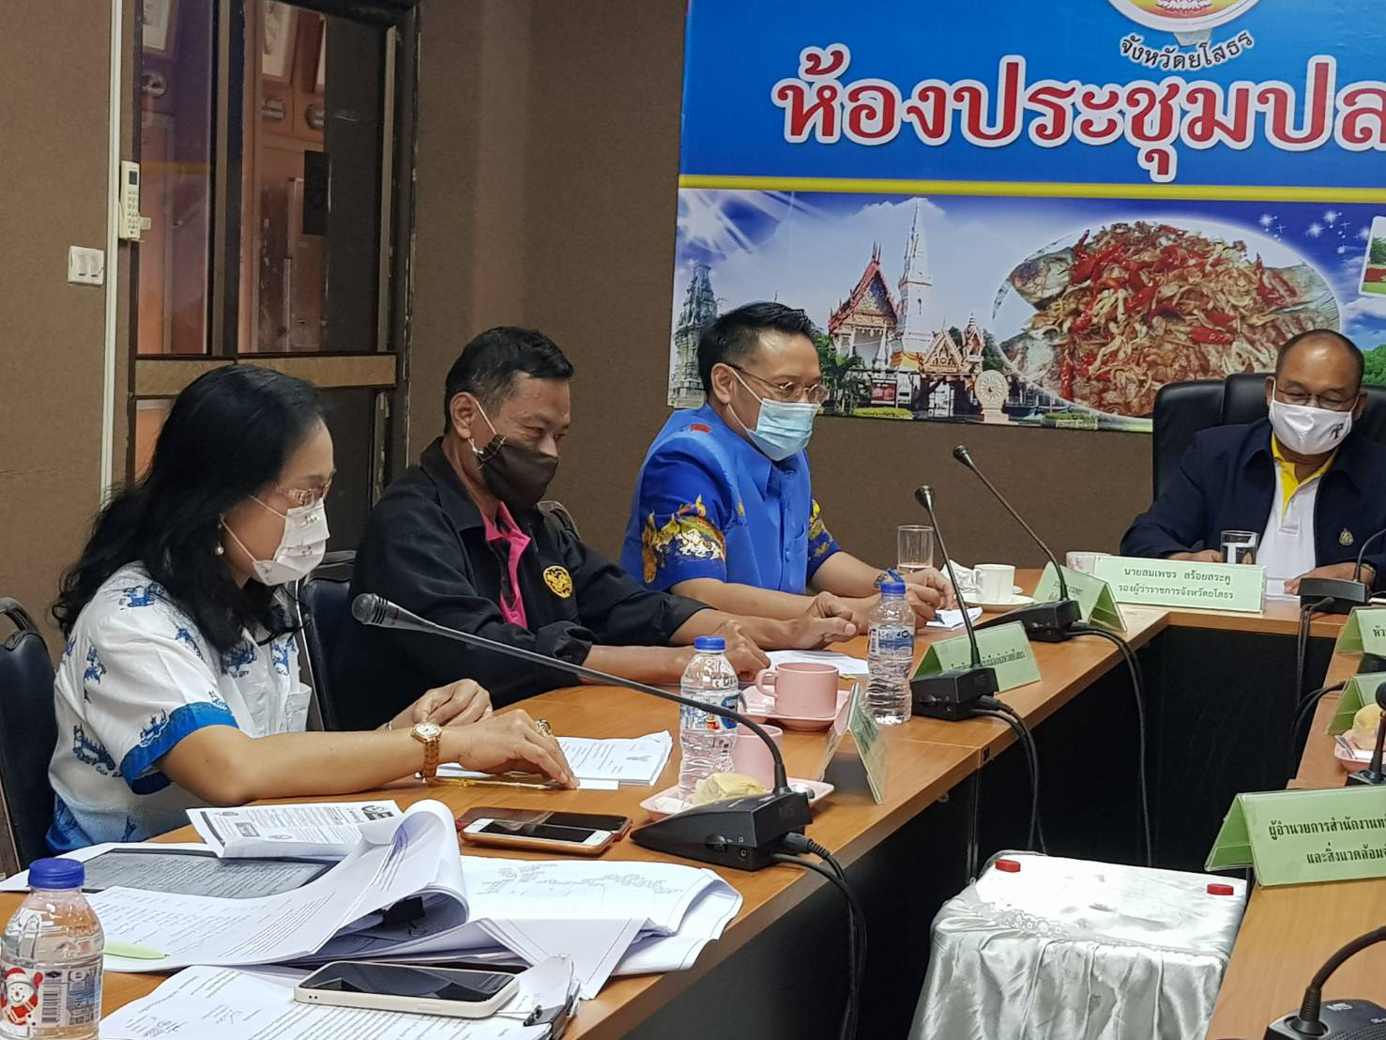
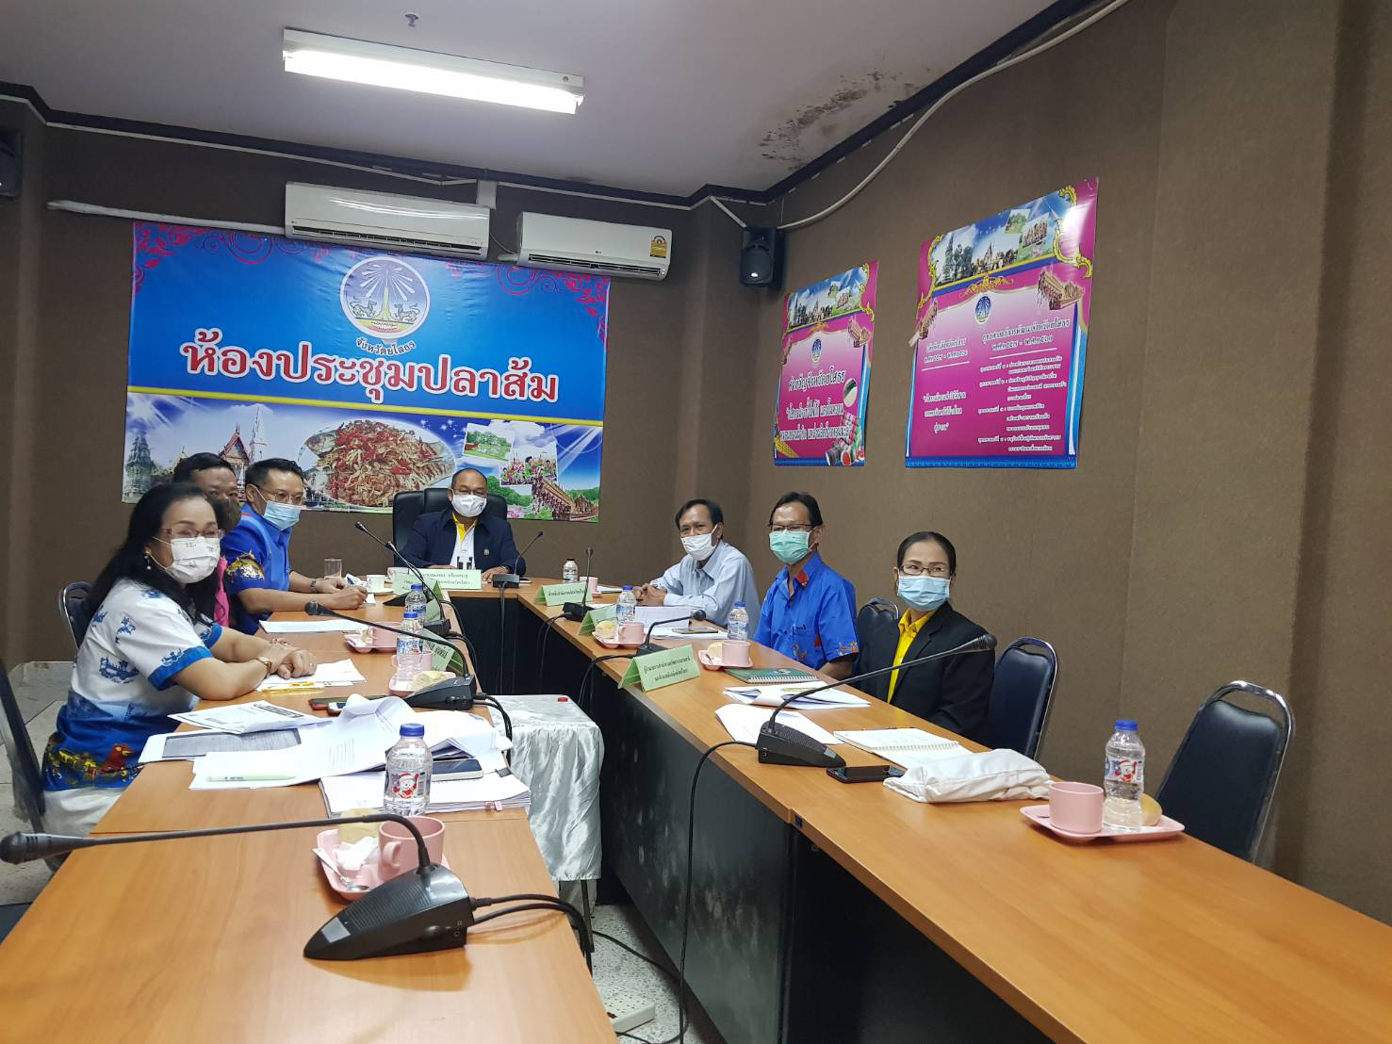
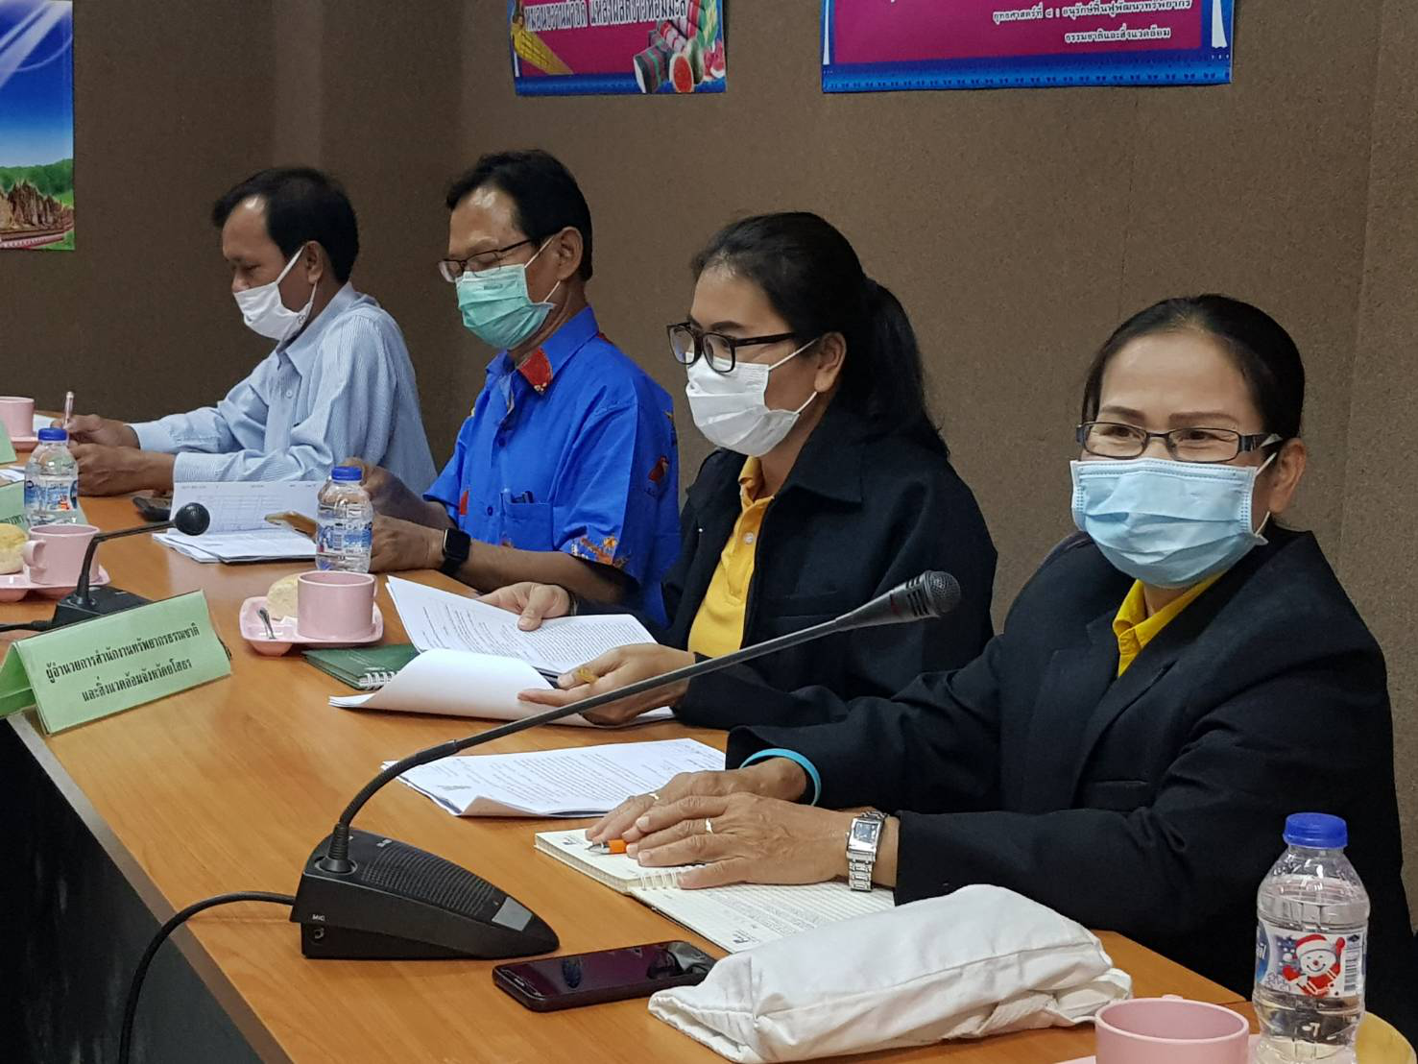
วันที่ 5 พฤศจิกายน 2563 เวลา 13.30 น. ณ ห้องประชุมปลาส้ม ศาลากลางจังหวัดยโสธร ผู้ว่าราชการจังหวัดยโสธร ได้มอบหมายให้ นายสมเพชร สร้อยสระคู เป็นประธานในการประชุมคณะกรรมการพิจารณากลั่นกรองแผนงานโครงการภายใต้แผนพัฒนาภาคและการขอรับการสนับสนุนงบประมาณรายจ่าย ประจำปีงบประมาณ พ.ศ.2565 โดยมีนายสมยศ นามพุทธา ท้องถิ่นจังหวัดยโสธร เป็นเลขานุการ ในการประชุม

